Slide 1


Программа повышения квалификации
Тестировщик программного обеспечения
Итоговый проект
" Комплексное тестирование локального сайта "СисАдмин"”
Преподаватель: Гриненко В.В.
Выполнил: Бондаренко А.А.
Поток ТП-841

Slide 2
Содержание
Майнд-карта жизненного цикла тестирования ПО;
Майнд-карта методологии разработки ПО;
Тестовая документация (чек-лист, тест-кейсы, баг-репорты);
Применение техник тест-дизайна;
Листинг автотеста;
Результат выполнения автотеста
Анализ результатов тестирования выбранного приложения;
Выводы об оптимальности выбранной стратегии тестирования.

Slide 3
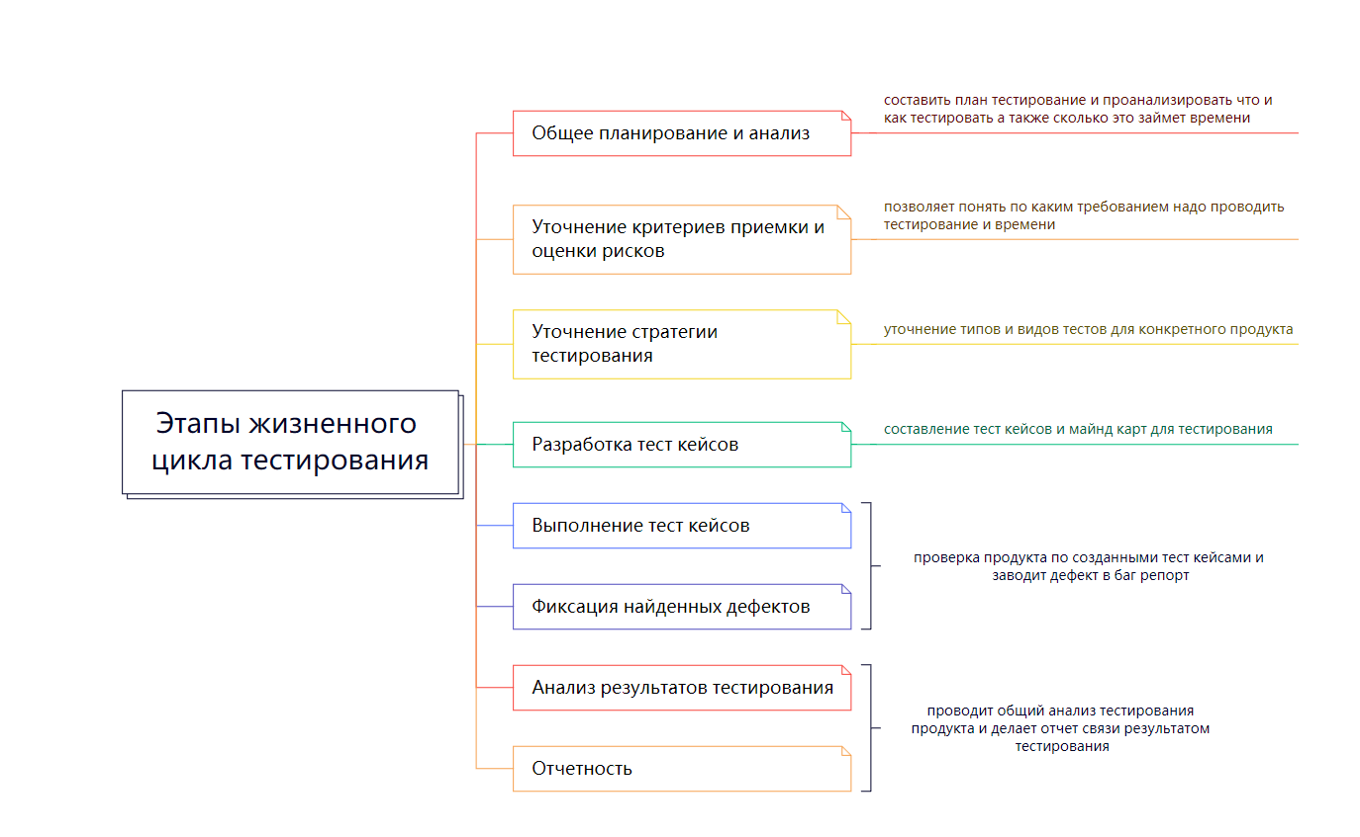
Майнд-карта жизненного цикла тестирования ПО

Slide 4
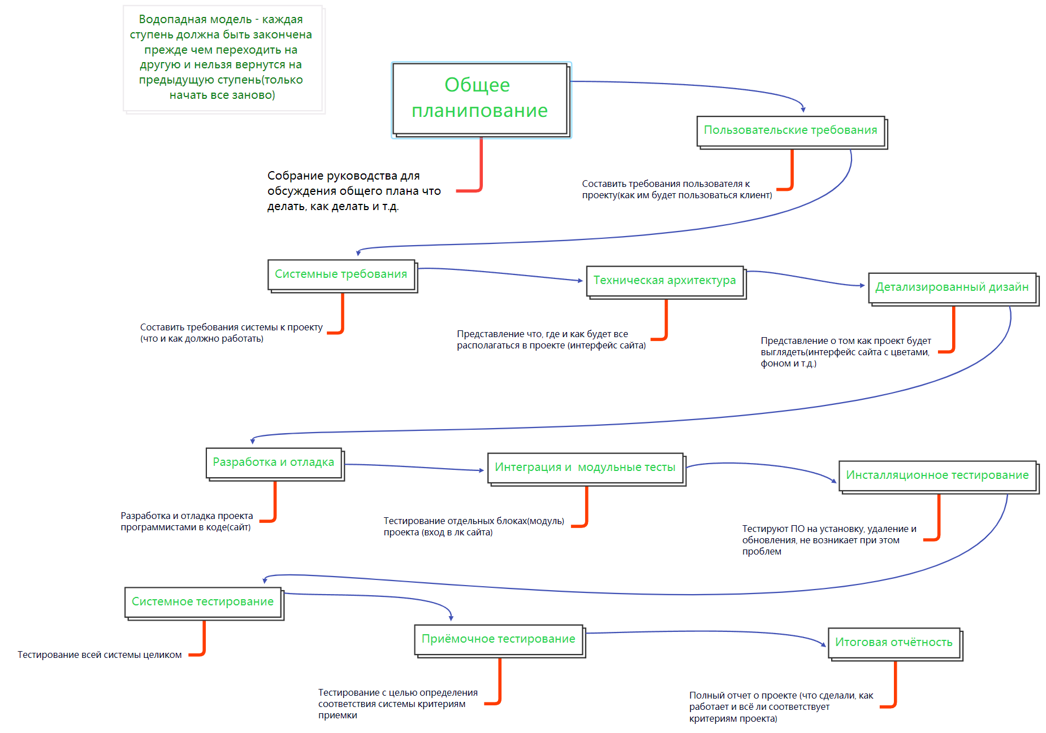
Майнд-карта методологии разработки ПО

Slide 5
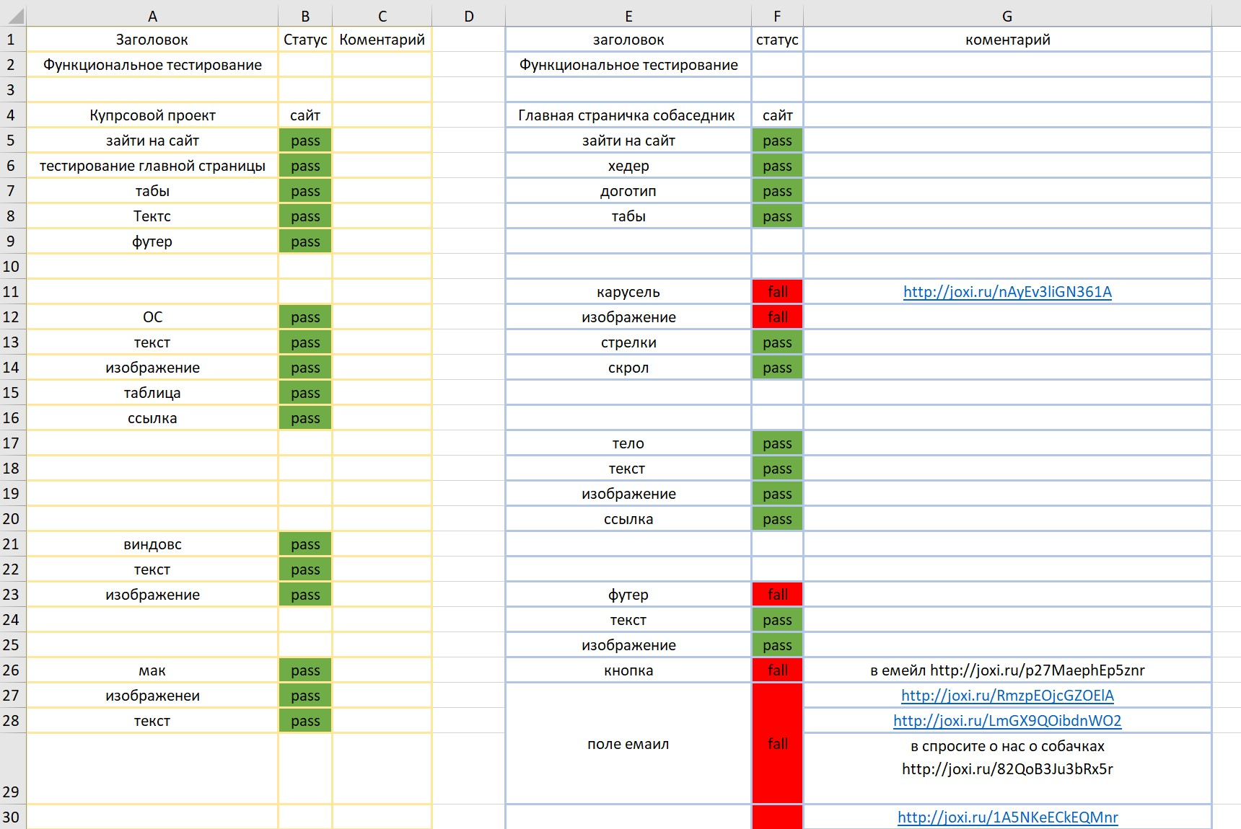
Тестовая документация: чек-лист

Slide 6
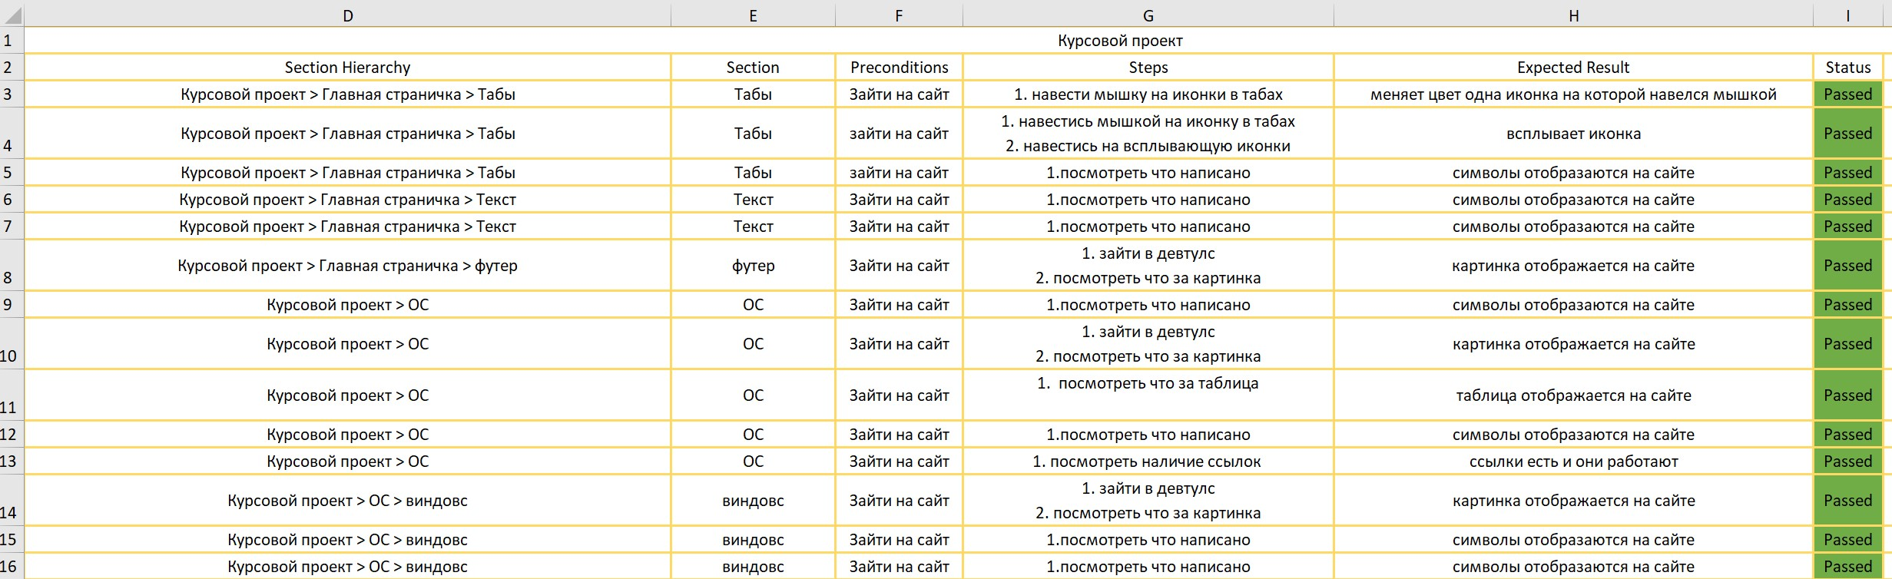
Тестовая документация: тест-кейсы

Slide 7
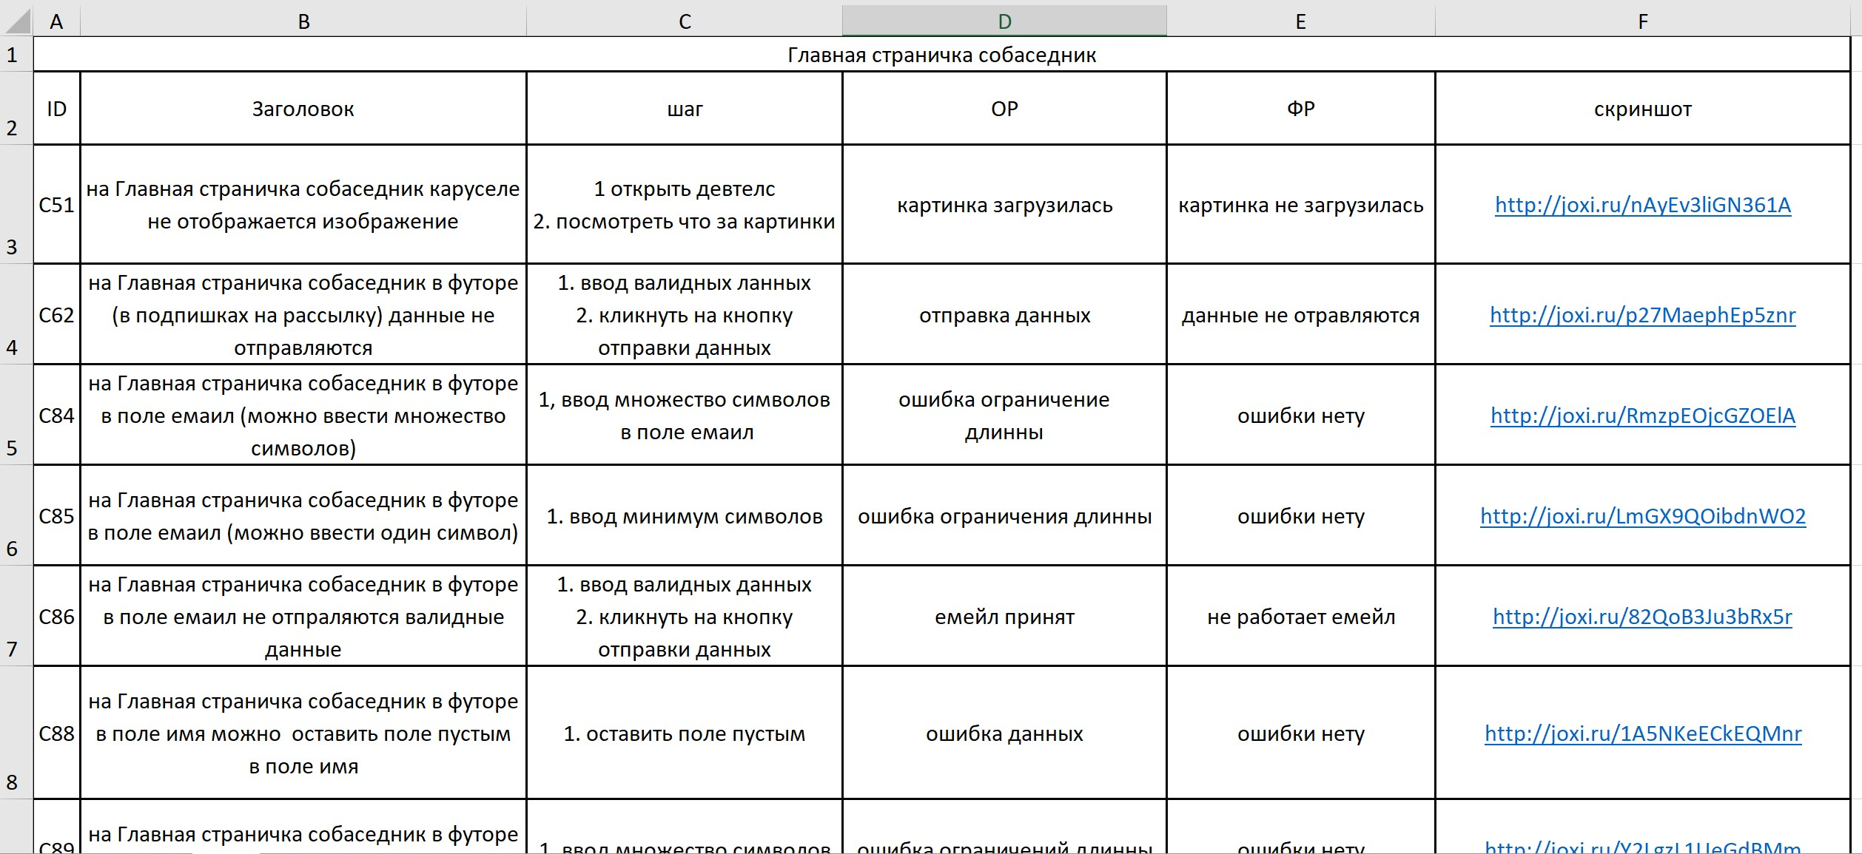
Тестовая документация: баг-репорты

Slide 8
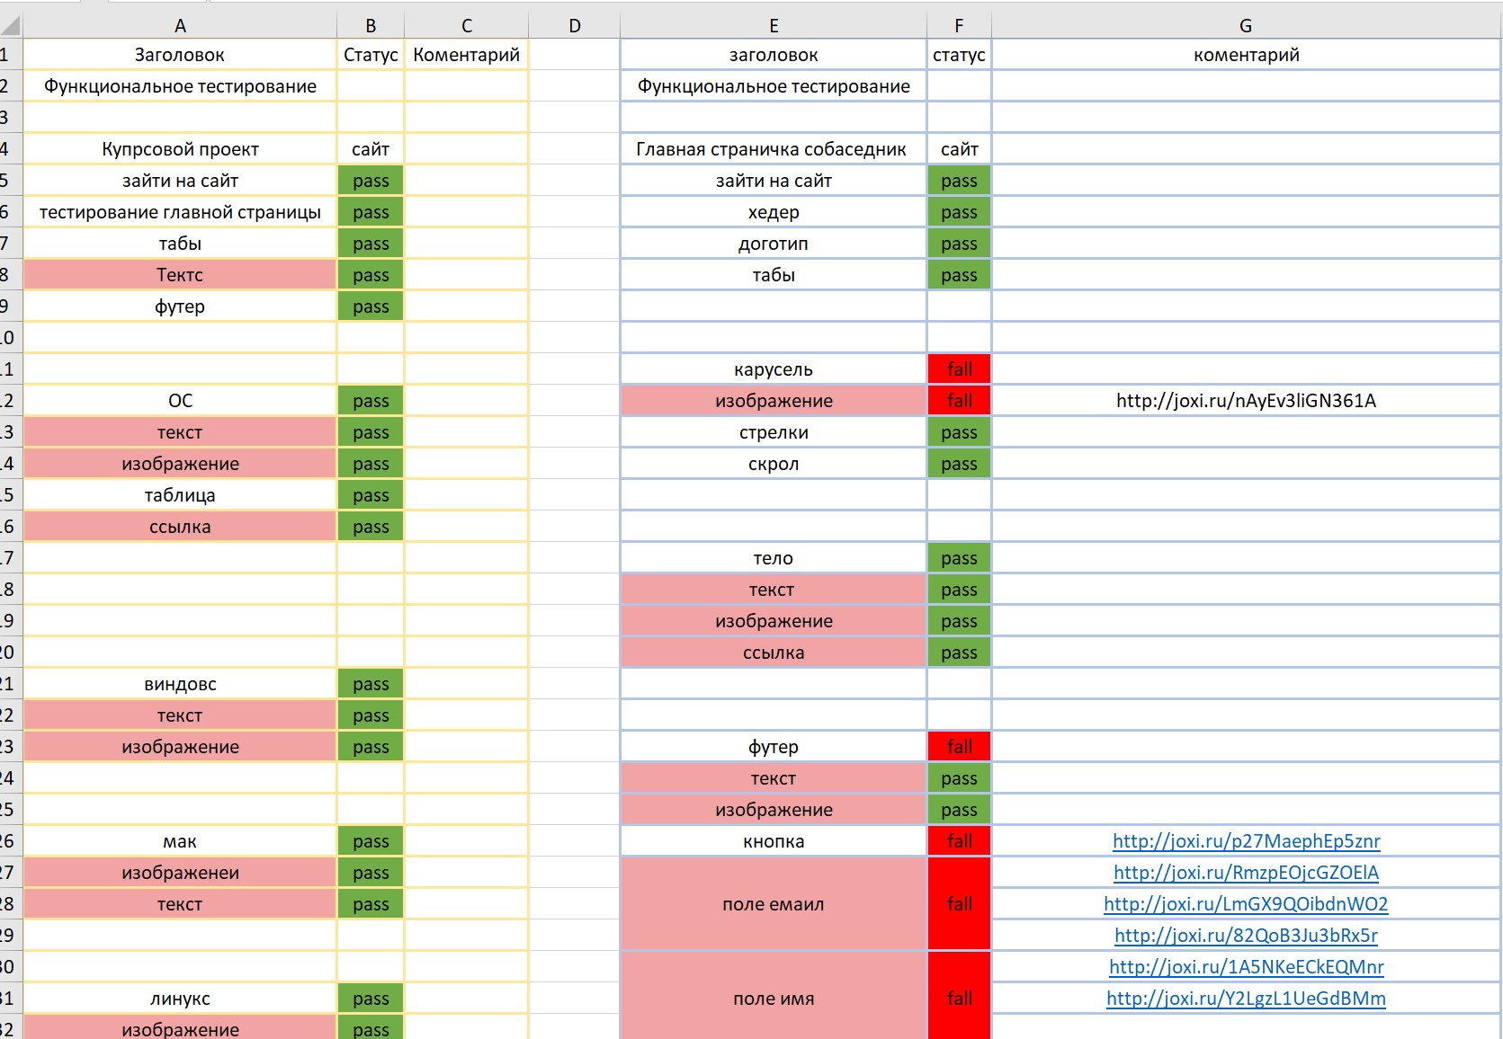
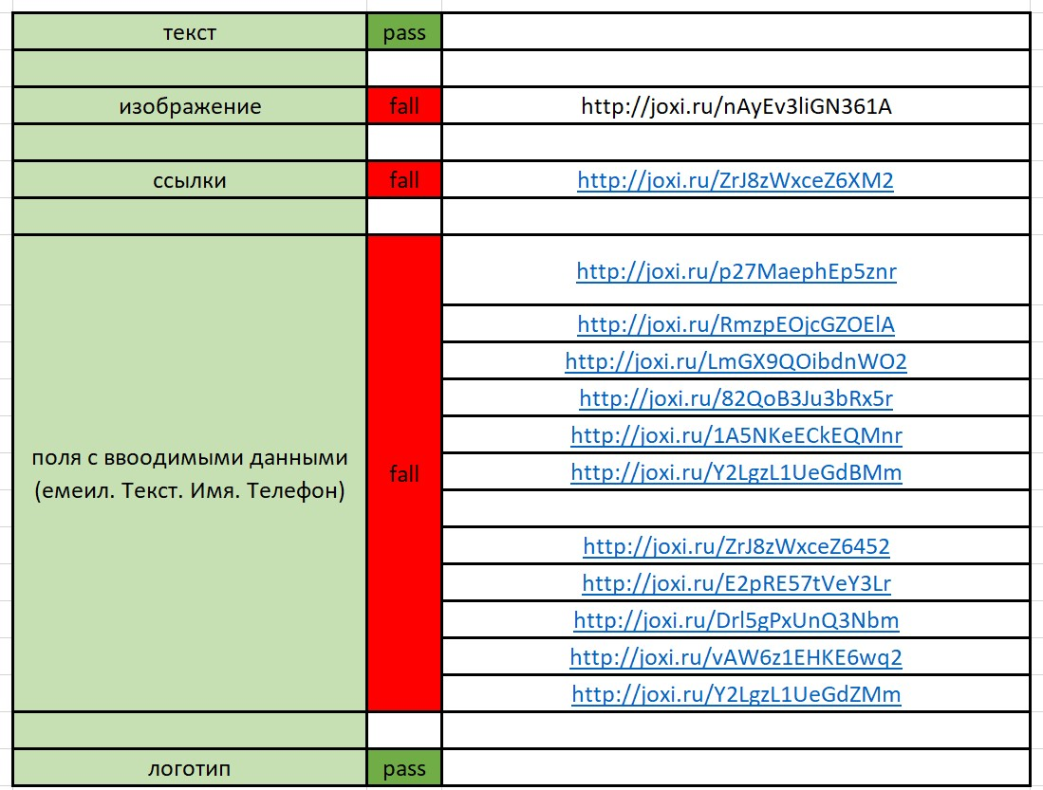
Применение техник тест-дизайна: чек лист

Slide 9
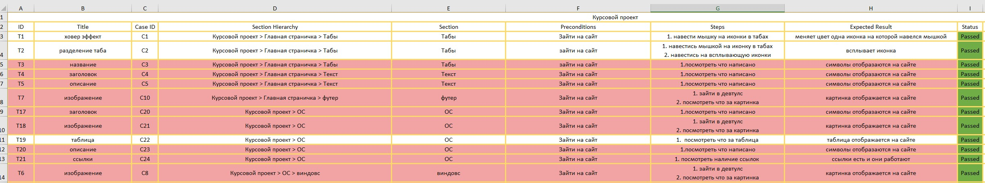
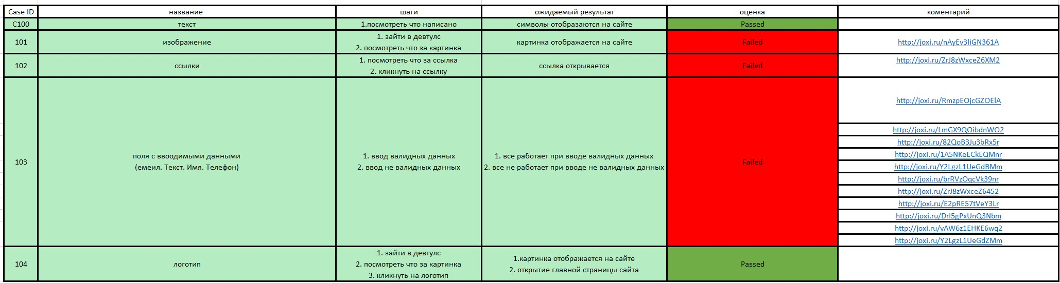
Применение техник тест-дизайна: тест-кейсы

Slide 10
Листинг автотеста
s=Service('D:/chromedriver_win32/chromedriver.exe') driver = webdriver.Chrome(service=s) driver.get("https://idemo.bspb.ru/auth?response_type=code&client_id=1&redirect_uri=https%3A%2F%2Fidemo.bspb.ru%2Flogin%2Fsuccess&prefetch_uri=https%3A%2F%2Fidemo.bspb.ru%2Flogin%2Fprefetch&force_new_session=true") driver.set_window_size(1920, 1080) driver.find_element(By.ID, "login-button").click() driver.find_element(By.ID, "login-otp-button").click() time.sleep(1) driver.find_element(By.ID, "accounts-index").click() time.sleep(1) driver.find_element(By.ID, "payments-form").click() time.sleep(1) driver.find_element(By.ID, "cards-overview-index").click() time.sleep(1) driver.find_element(By.ID, "deposits-index").click() time.sleep(1) driver.find_element(By.ID, "loans-index").click() time.sleep(1) driver.find_element(By.ID, "externaltraderoom-index").click() time.sleep(1) driver.find_element(By.ID, "insurance-vehicle").click() time.sleep(1) driver.find_element(By.ID, 'bank-overview').click() time.sleep(3)

Slide 11
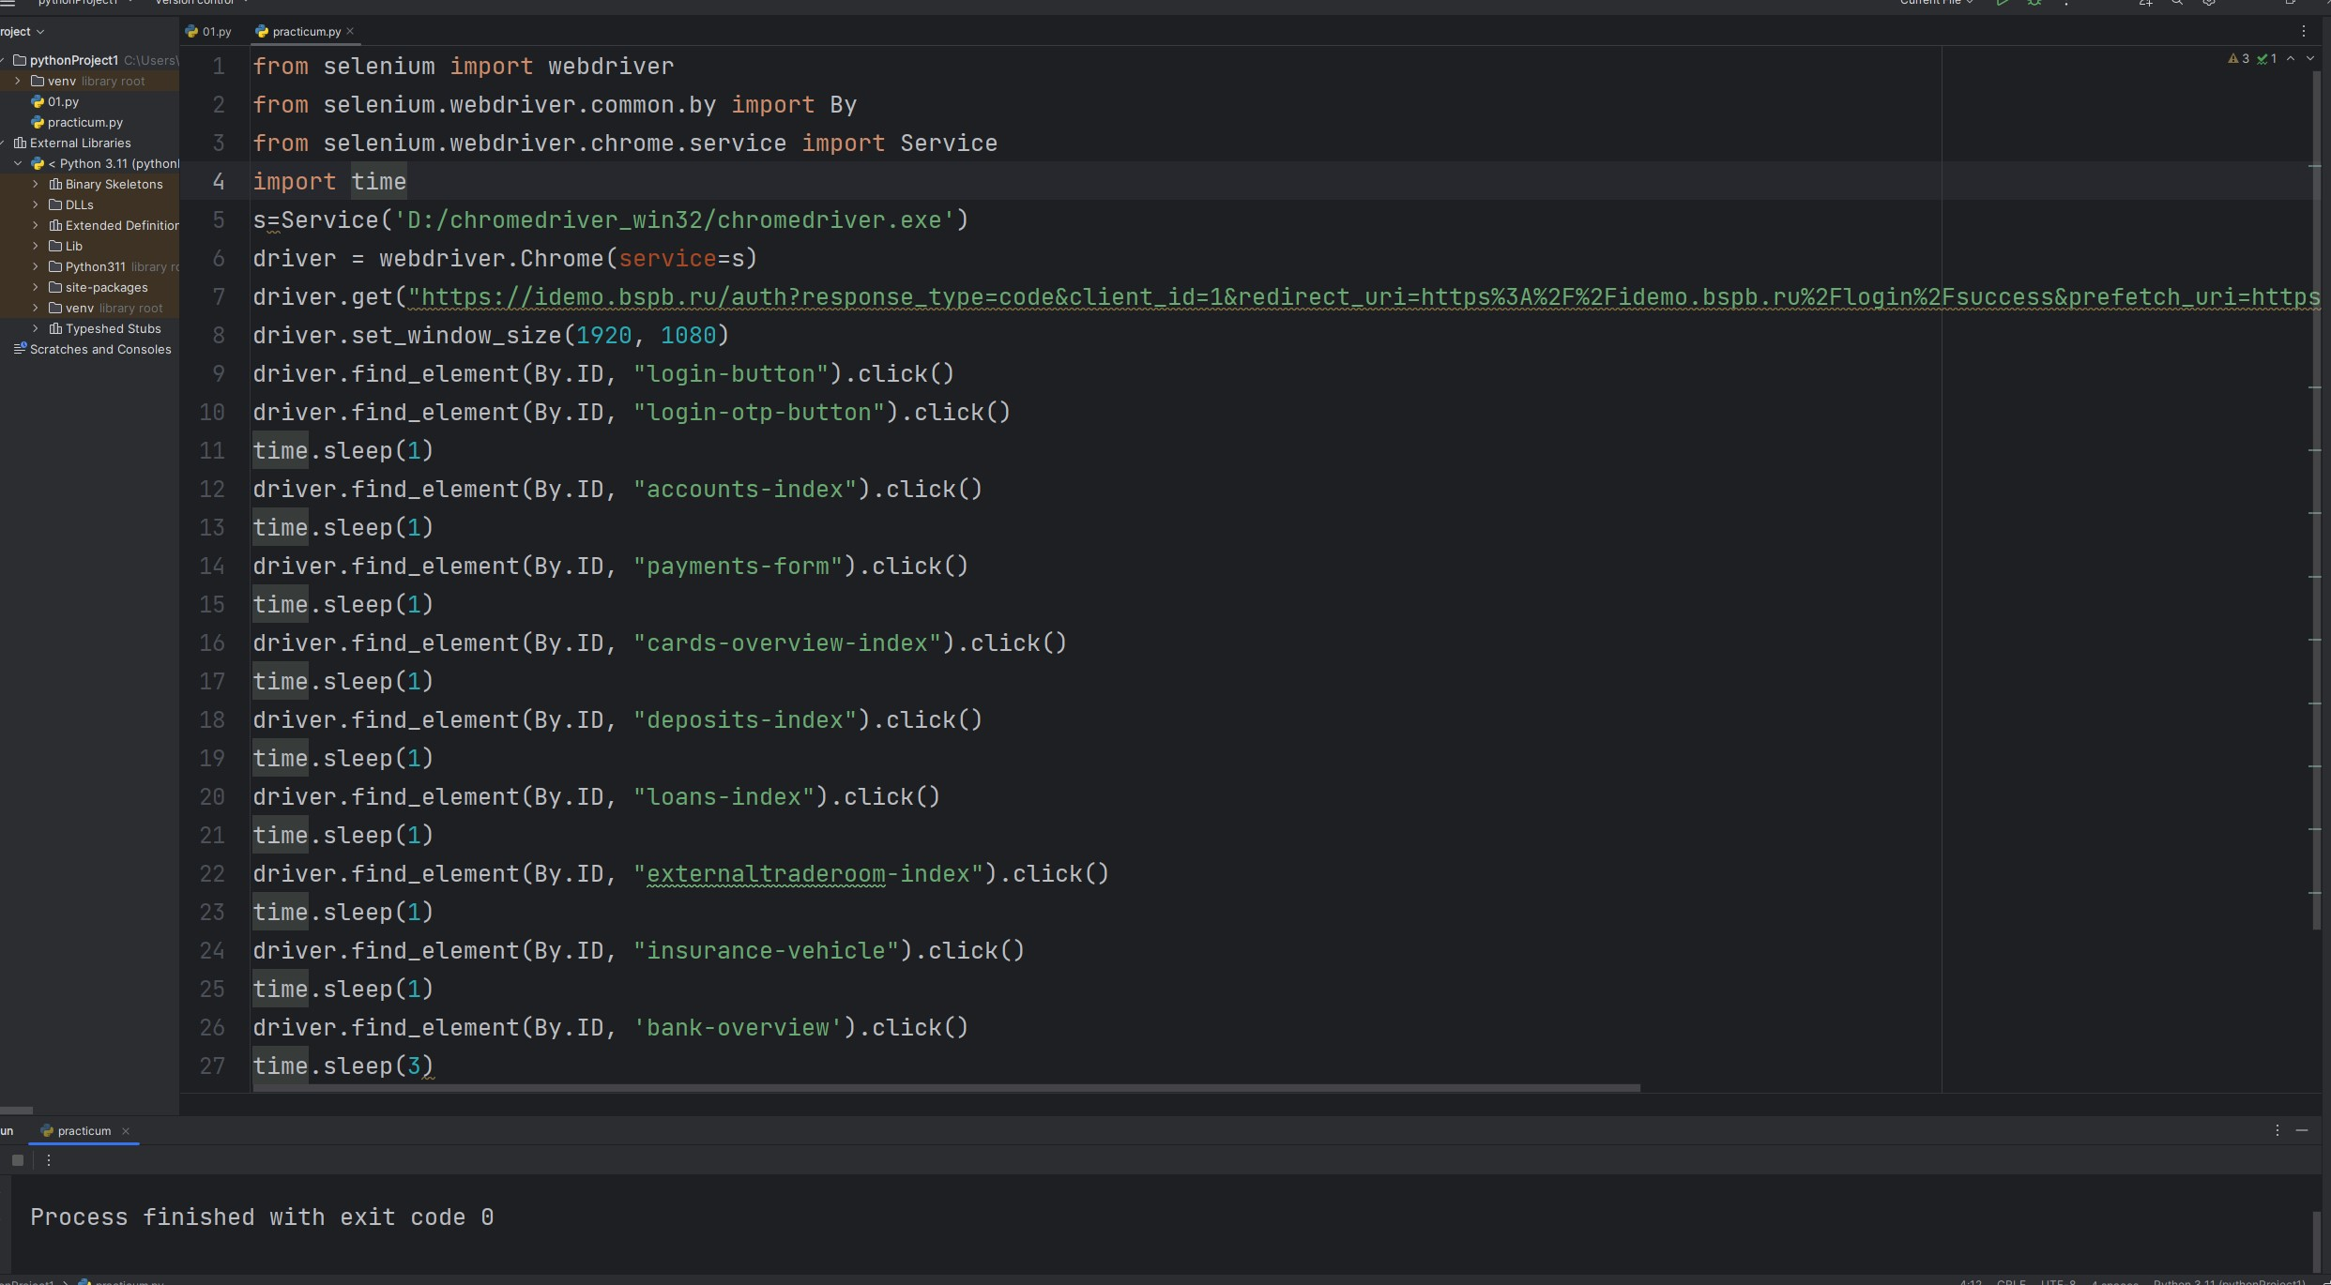
Листинг автотеста

Slide 12

Анализ результатов тестирования выбранного приложения
В ходе проверки веб-сайта было написано 93 тест-кейса на 2 сайта(Курсовой проект по дисциплине “Системное администрирование” и “Собаседник”). В результате проверки было обнаружено 15 дефекта.
Имеются 3 критических дефекта.
На текущий момент, веб-сайт “Собаседник”не может быть отдан в релиз. Необходима уточнить ТЗ, правки основного функционала.

Slide 13
Выводы об оптимальности выбранной стратегии тестирования
Было проведено функциональное, UI\UX тестирование. И этого было достаточно для того чтобы 95% сайта было проверено.

Slide 14

Рефлексия
В процессе изучения программы я получил хорошие базовые знания в сфере тестирования программного обеспечения, познакомился и немного поработал с инструментами, используемыми в тестировании, такими как: XMind, Trello, Jira, TestRail, GIT, Postman, MySQL, Selenium IDE, PyCharm. Самостоятельно написал небольшой код на языке Python.
Мне очень понравился преподователь и отмосфера в коллективе.

